Slide 1
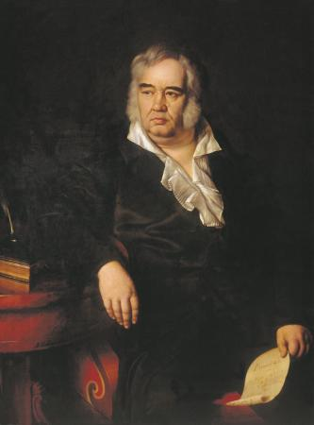
Тема:И.А.Крылов и его басни
Урок – встреча
Люблю, где случай есть,
пороки пощипать.
И.А. Крылов

Slide 2
Мы приглашаем вас в театр…

Slide 3
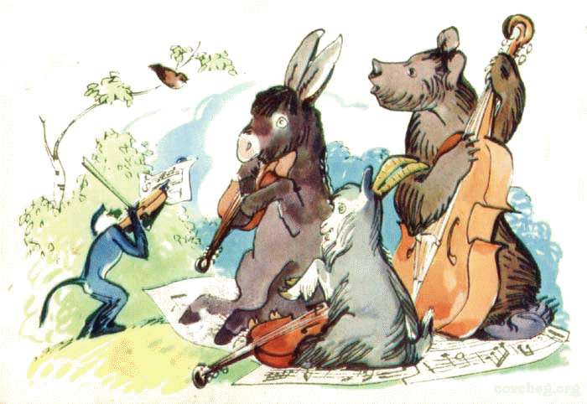
«Квартет»

Slide 4
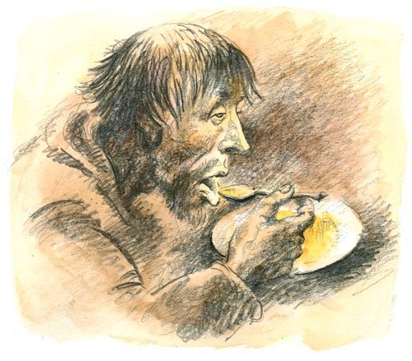
«Демьянова уха»

Slide 5
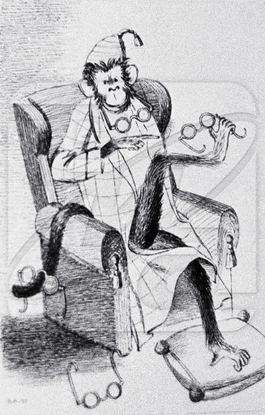

Slide 6
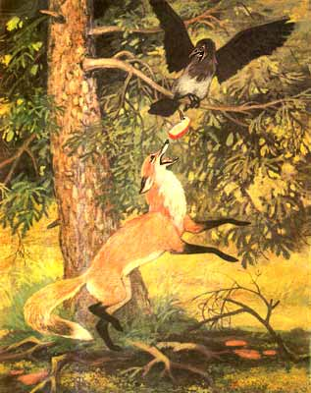

Slide 7
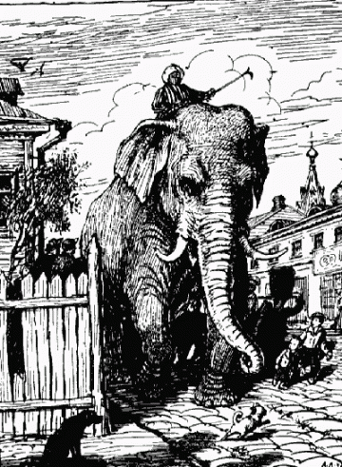

Slide 8
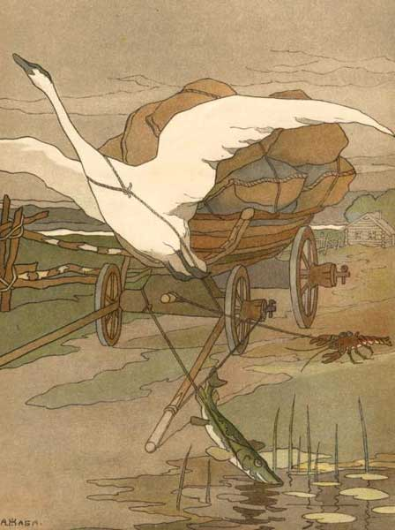

Slide 9
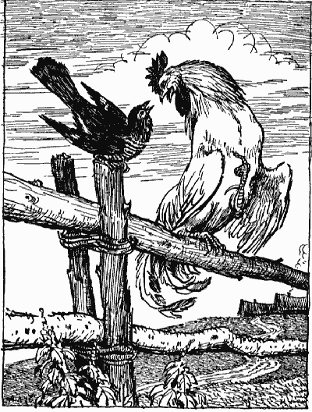

Slide 10
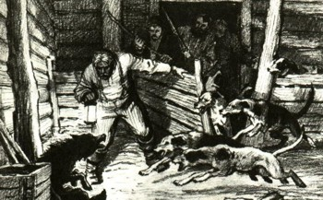

Slide 11
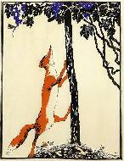

Slide 14
Викторина
1.Что такое басня?
2.Что такое мораль?
3.Что такое квартет?
4..Из каких басен взяты эти строки:
а) Да только воз и ныне там
б)Не оставь меня кум милый!
Дай ты мне собраться с силой
И до вешних только дней
Прокорми и обогрей
в)А вы,друзья,как ни садитесь,
Все в музыканты не годитесь

Slide 15
г)Вертит очками так и сяк:
То к темю их прижмет,
То их понюхает,то их полижет,
Очки не действуют никак
д)У сильного всегда бессильный виноват:
Тому в Истории мы тьму примеров слышим
Но мы Истории не пишем
е)Голубушка!Как хороша!
Ну что за шейка, что за глазки!
Рассказывать,так,право,сказки!

Slide 16
ж)Он порча,он чума,он язва здешних мест!
(А Васька слушает да ест)
з)Вот то-то мне и духу придает,
Что я совсем без драки,
Могу попасть в большие забияки
5.Каждый герой басни олицетворяет собой определенные качества. Какие качества олицетворяют:
Волк
Ягненок
Лиса
Осёл
Медведь

Slide 17
Заяц
Ворона
6.Многие басни содержат выражения, ставшие пословицами и поговорками.
Назовите их.

